Slide 1
ropagacja fal radiowych

Slide 2
Propagacja fal radiowych Jest to rozprzestrzenianie się fal radiowych zależne zarówno od właściwości samych fal , jak i warunków panujących w środowisku, w którym fale te się rozchodzą.

Slide 3
Rozchodzenie się fal radiowych w zależności od wpływu środowiska W ZALEŻNOŚCI OD DECYDUJĄCEGO WPŁYWU ŚRODOWISKA NA SPOSOBY ROZCHODZENIA SIĘ FAL RADIOWYCH ROZRÓŻNIA SIĘ NASTĘPUJĄCE ICH RODZAJE:

Slide 4
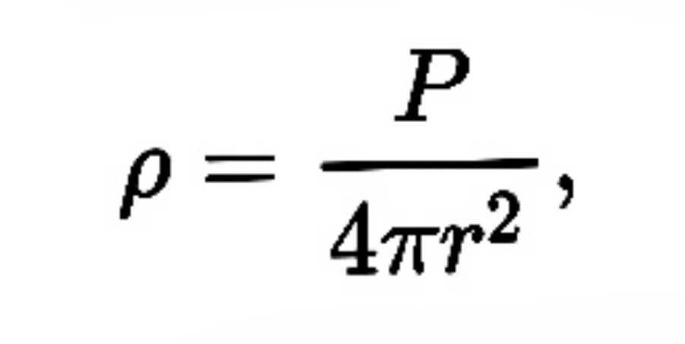
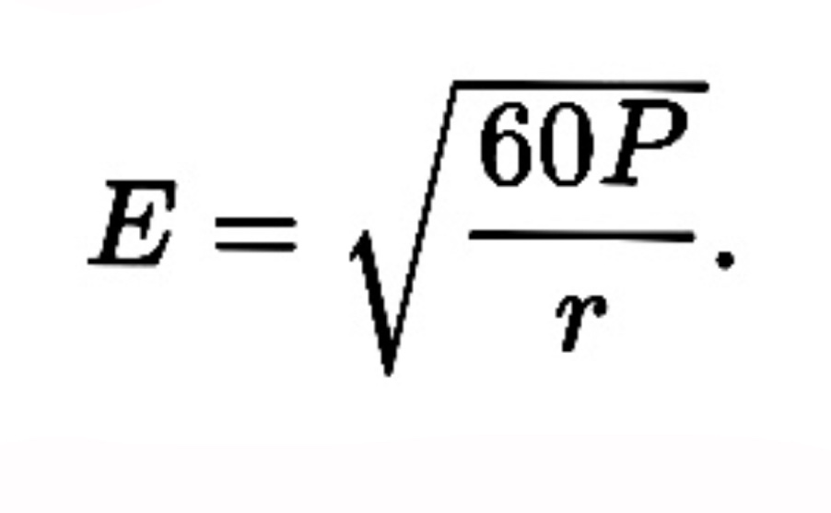
Fala w wolnej przestrzeni Pojęciem wolnej przestrzeni określa się idealną próżnię, w której fale radiowe rozchodzą się w sposób całkowicie swobodny. Przykładem takiej wolnej przestrzeni jest przestrzeń kosmiczna.
Falą w wolnej przestrzeni jest fala biegnąca w linii w zasięgu wzroku, jest to bezpośrednie rozchodzenie się fal radiowych między antenami, widocznymi dla siebie. Jest to najczęściej występujący tryb propagacji fal radiowych w zakresie VHF i częstotliwości wyższych. Przykładem jest propagacja między satelitą a anteną naziemną lub odbiór sygnałów telewizyjnych z lokalnego nadajnika telewizyjnego.
Przy założeniu, że ośrodek nie wprowadza żadnego tłumienia, fale rozchodzą się promieniście, bez strat energii. Wówczas gęstość mocy p w odległości r od izotropowego źródła energii o mocy promieniowania p wyraża się wzorem: natomiast amplituda pola elektrycznego E wytwarzanego przez to źródło, wynosi:

Slide 5
FALA PRZYZIEMNA fala elektromagnetyczna, która rozchodzi się w powietrzu przy granicy powietrze-ziemia. Fala rozchodzi się częściowo w ziemi lub wywołuje zjawiska elektromagnetyczne w ziemi wpływające na rozchodzenie się fali. Propagacja takiej fali zależy przede wszystkim od parametrów przypowierzchniowych warstw ziemi, między innymi od struktury gleby, wilgotności, temperatury i przede wszystkim od częstotliwości fali elektromagnetycznej. Grubość warstwy ziemi, jaka bierze udział w procesie propagacji, jest tym większa, im mniejsza jest częstotliwość fali.

Slide 6
Fala przyziemna może rozchodzić się jako:
fala powierzchniowa – emitowana przez antenę nadawczą, umieszczoną na niewielkiej wysokości nad Ziemią, i rozchodząca się wzdłuż jej powierzchni.
fala przestrzenna – która może mieć dwie składowe: falę bezpośrednią i falę odbitą od powierzchni Ziemi. Jeśli zarówno antena nadawcza i odbiorcza umieszczone są blisko powierzchni Ziemi, wówczas obie te składowe wzajemnie się znoszą (mają jednakowe amplitudy i przeciwne fazy) i jedyną składową fali przyziemnej jest fala powierzchniowa. Fala przestrzenna występuje głównie w zakresie fal ultrakrótkich, a przy dłuższych długościach fal przy połączeniach między Ziemią a samolotem.

Slide 7
Fala troposferyczna
Falą troposferyczną nazywa się falę, która dociera do odbiornika dzięki refrakcji (załamaniu) w troposferze. Rozchodzenie się fal radiowych w troposferze w dużym stopniu jest uzależnione od warunków meteorologicznych, które wpływają na wielkość odchylenia fali od prostoliniowej propagacji w warstwie oraz poprzez tłumienie energii fal przez mgłę i opady atmosferyczne.

Slide 8
Absorpcja troposferyczna
Zakłada się, że w powietrzu występuje absorpcja troposferyczna dla fal o długości poniżej 10 cm (częstotliwości powyżej 3 GHz). Rozróżnia się następujące rodzaje tłumienia fal radiowych powodowanego przez troposferę:
tłumienie spowodowane opadami deszczu,gradu, śniegu lub przez mgłę,
absorcję molekularną (dla fal krótszych od 1,5 cm),
rozproszenie na cząsteczkach,
tłumienie w tzw. twardych cząsteczkach, czyli różnego rodzaju pyłach, cząsteczkach dymu itp.
Przy czym dwa ostatnie rodzaje absorpcji mają znaczenie tylko dla fal bliskich zakresowi światła widzialnego.
Spośród gazów wchodzących w skład troposfery największy wkład w tłumienie fal radiowych mają cząsteczki tlenu(maksima tłumienia dla długości fal 5 i 2,5 mm) oraz cząsteczki pary wodnej (maksima tłumienia dla długości fal 13,5, 1,5 i 0,75 mm), przy czym tłumienie powodowane przez parę wodną silnie zależy od wilgotności powietrza.

Slide 9
Fala jonosferyczna
Falą jonosferyczną nazywa się falę, która dociera do odbiornika dzięki odbiciu od warstwy o określonej gęstości swobodnych elektronów w częściowo zjonizowanej jonosferze. Dotyczy to głównie propagacji fal krótkich. Podstawowym źródłem jonizacji zewnętrznej atmosfery ziemskiej jest promienie Słońca, promieniowanie kosmiczne, być może nawet światło Ksieżyca (szczególnie w pełni), a na wysokości około 100 km –meteory.
Ponieważ głównym źródłem jonizacji atmosfery jest Słońce, dlatego w godzinach rannych i przedpołudniowych wzrasta proces jonizacji i zwiększa się gęstość elektronów. Oprócz zmian dobowych jonosfery występują jej zmiany sezonowe oraz długookresowe, związane z cykliczną zmiennością aktywności słonecznej.

Slide 10
Absorpcja jonosferyczna
Fala jonosferyczna ulega tłumieniu na skutek strat wywołanych przez zderzenia elektronów z neutralnymi i zjonizowanymi cząsteczkami gazów w atmosferze. Taki proces tłumienia energii w jonosferze nosi nazwę absorpcji jonosferycznej, która dzieli się na:
absorpcję niedewiacyjną – występującą, gdy fala przechodzi przez warstwę jonosfery, nie ulegając przy tym znaczącemu załamaniu, np. w warstwie D, jeśli fala odbija się od warstwy E, absorpcja ta maleje w przybliżeniu proporcjonalnie do kwadratu częstotliwości;
absorpcję dewiacyjną – zachodzącą wówczas, gdy fala ulega silnemu załamaniu lub odbiciu od danej warstwy, ma na ogół małe znaczenie w propagacji jonosferycznej, ponieważ zachodzi na stosunkowo krótkiej drodze.
W nietypowych warunkach jonosfery, związanej z dużą aktywnością słoneczną, występuje również absorpcja anormalna.

Slide 11
Rozchodzenie się fal radiowych w zależności od częstotliwości

Slide 12
Rozchodzenie się fal długich
Fale długie obejmują zakres częstotliwości od 30 do 300 kHz (od 10 do 1 km). Fale dłuższe od 20 km nazywają się falami bardzo długimi. Fale długie rozchodzą się w postaci fali powierzchniowej na dość duże odległości. Jednakże już w odległości 1000 do 2000 km od nadajnika natężenie pola fali jonosferycznej przewyższa natężenie fali powierzchniowej. Warunki propagacyjne fal długich ulegają małym i powolnym zmianom w czasie, bardziej zmieniając się w okresach anomalnej jonizacji w niskiej jonosferze, rejestrowanej po rozbłyskach.

Slide 13
Rozchodzenie się fal średnich
Fale średnie obejmują zakres częstotliwości od 300 kHz do 3 MHz (od 1000 do 100 m) i rozchodzą się w przestrzeni zarówno jako fale powierzchniowe, jak również jako fale jonosferyczne.
Odbiór tych fal jest zapewniony przez całą dobę na dość równym poziomie w zasięgu około 60–120 km (zależnie od długości fali i mocy nadajnika). Radiostacje bardziej odległe (300–1500 km) są odbierane tylko nocą dzięki falom odbitym od niższych warstw jonosfery. Odbiór fal odbitych ulega dość silnym wahaniom, zaś wzajemna interferencja fali przyziemnej i odbitej od jonosfery, powoduje powstanie zaników sygnału odbieranego, któremu towarzyszą silne zniekształcenia nieliniowe i liniowe. O zasięgu dziennym na falach średnich decydują fale powierzchniowe. Największy zasięg uzyskuje się nad morzem, a najmniejszy w terenie pagórkowatym oraz ponad obszarami o małej przewodności (piaski, nawierzchnie z piaskowca w obszarach zurbanizowanych).
W niekorzystnych przypadkach spowodowanych pracą innych, również odległych nadajników średniofalowych na tej samej częstotliwości, odbiór jednej radiostacji jest zakłócany interferencjami (przesłuchami). Szerokość pasma emisji może powodować również zdudnienia, zmieniające cyklicznie moc odbieranego sygnału.
Korzyści ze zwiększenia mocy nadajników są niewspółmierne w stosunku do nakładów. Niekiedy ośrodki nadawcze wyposażone w nadajniki o mocy kilkuset kW w wyniku zakłóceń interferencyjnych od innych stacji mogą być odbierane z dobrą jakością w promieniu zaledwie kilkudziesięciu kilometrów.

Slide 14
Rozchodzenie się fal krótkich
Fale krótkie obejmują zakres częstotliwości od 3 do 30 MHz (od 100 do 10 m). Fale powierzchniowe tego zakresu zanikają już w odległości od kilku do kilkudziesięciu kilometrów. Odbiór fal krótkich odbywa się głównie z wykorzystaniem fal jonosferycznych.
Minimalna wartość natężenia pola w odbiorniku konieczna do względnie dobrego odbioru fal krótkich powinna być rzędu 100 μV/m. Dopiero jednak wartość około 1 mV/m zapewnia dobry odbiór. Aby jednak odbiór miał wartość programową, natężenie pola sygnału użytecznego powinno być orientacyjnie 1000 razy (+30 dB) większe od natężenia pól zakłócających.

Slide 15
Koniec
Prezentacja zrobiona przez uczniów klasy 3i:
Grzegorz Suchacz
Mateusz Żarczyński
Łukasz Lenarczyk

